Slide 1
Marfa Boreckaja
2013

Slide 2
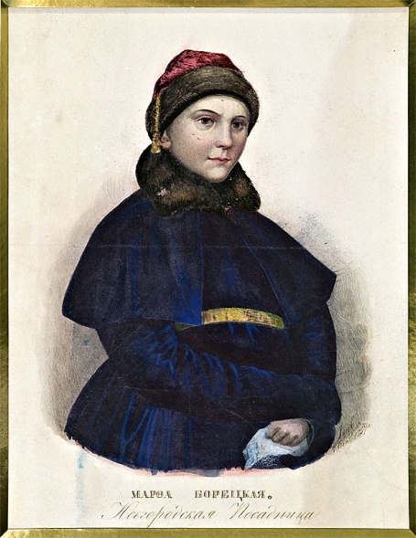
Gimė Novgorode.Ištekėjo už Loščinskio,vietinio žemvaldžio.

Slide 3
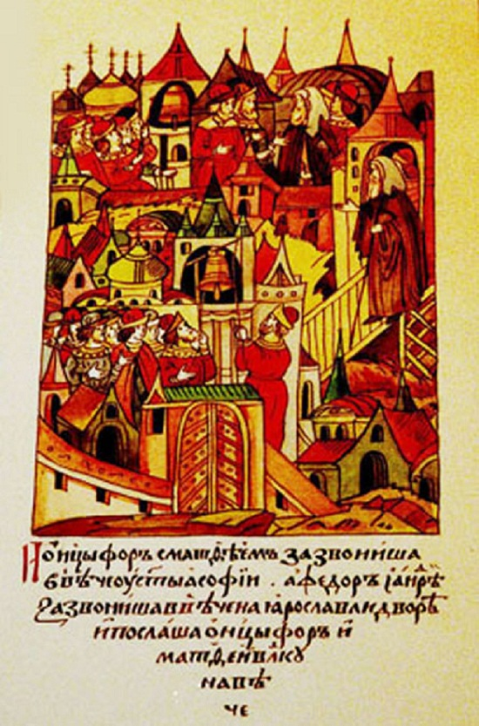
Antras vyras buvo Boreckis,Novgorodo posadnikas.

Slide 4
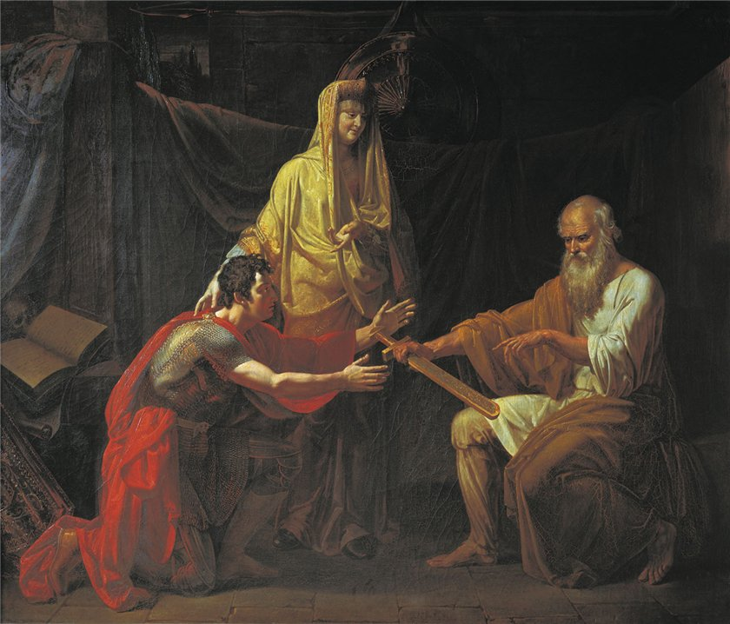
Po vyrų mirties turėjo daug žemių ir įgavo daug įtakos Novgorodo valdyme.

Slide 5
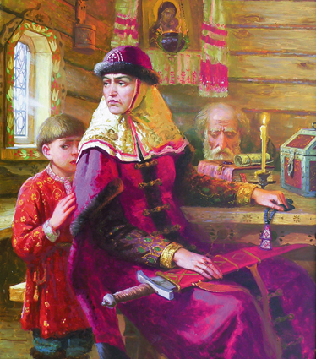
Buvo turtingiausia Novgorodo moteris.

Slide 6
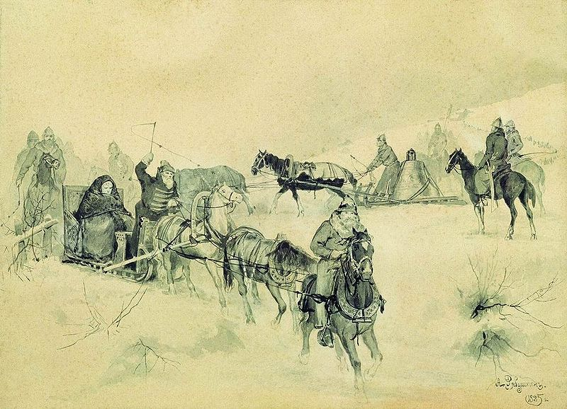
Ją palaikė ,,lietuviška partija ‘’,kuri norėjo,kad Novgorodas taptų LDK dalimi,o pati Boreckaja
Norėjo ištekėti už LDK vietininko ir kaip kraitį LDK atnešti Novgorodą,vieną turtingiausių Rusijos miestų,kurio totoriai nesugebėjo užimti.

Slide 7
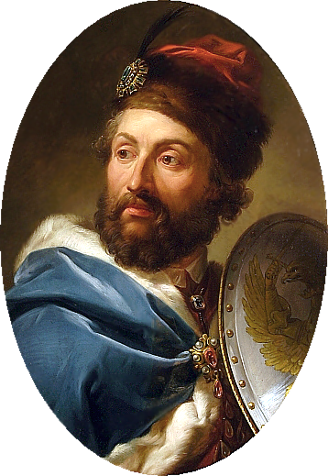
LDK karalius Kazimiras jos nepalaikė...

Slide 8
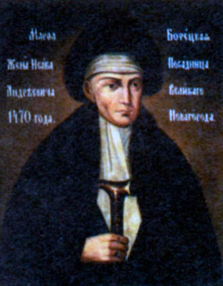
Marfa Boreckaja liko viena...

Slide 9
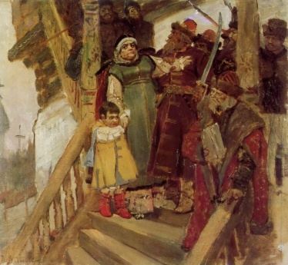
Rusijos caras nugalėjo Novgorodą ir prijungė jį prie Rusijos.

Slide 10
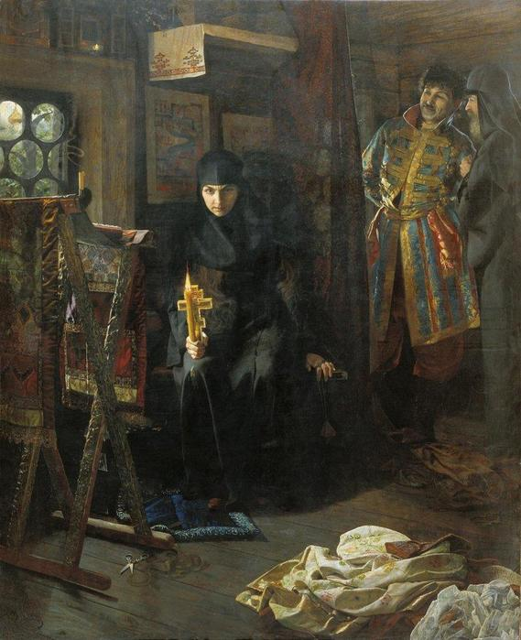
Ji buvo areštuota su anūku ir nubausta

Slide 11
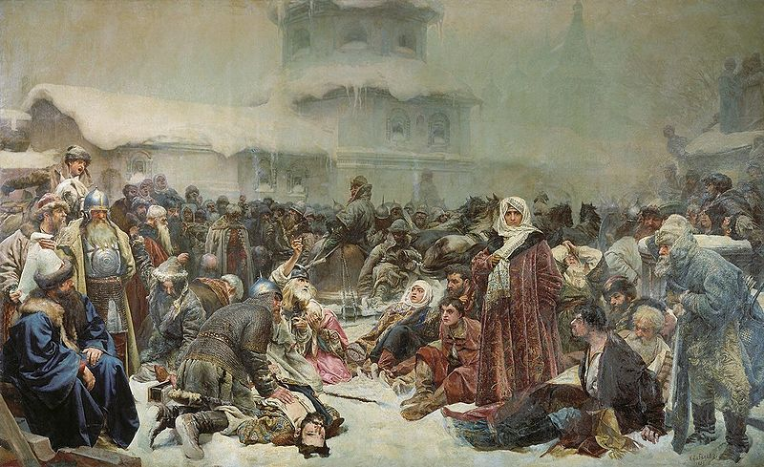
Večės neliko...

Slide 12
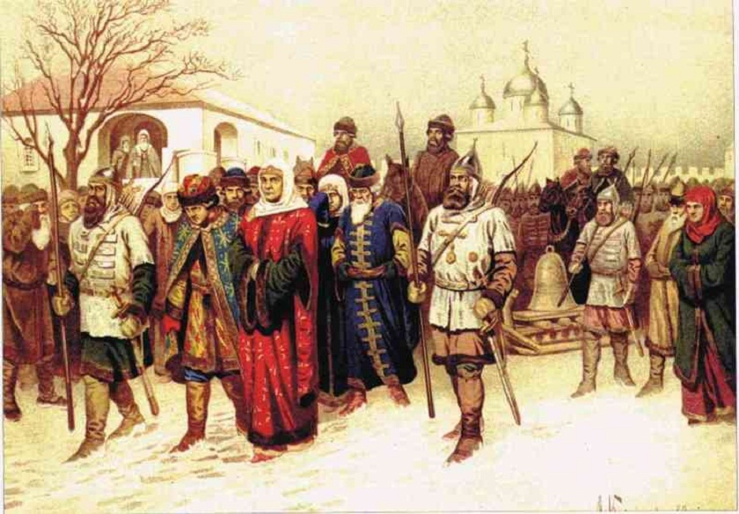
Carui Ivanui turėjo prisiekti net ir bojarinų ir pirklių žmonos

Slide 13
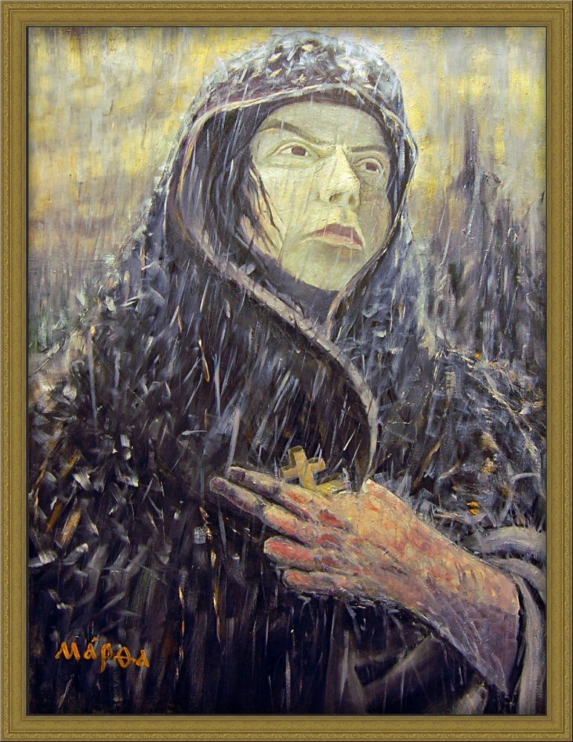
Marfa Boreckaja mirė už demokratiją...

Slide 14
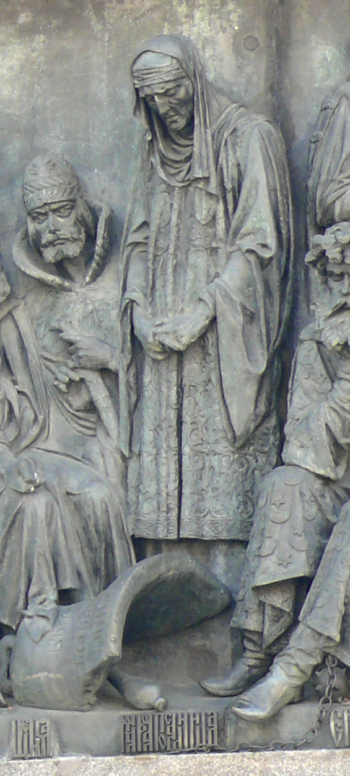
Istorija dabar patvirtina,kad LDK galėjo būti daug didesne.Kalti valdovai...LDK buvo be galo stipri valstybė.

Slide 15
Parengė Rasuolė Karpejienė,Pietryčių Lietuvos Valstybinės kalbos mokytoja.2013-01-15

